Slide 1
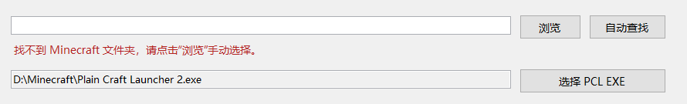
第 1 步 游戏资料位置
找不到目录时，点击“浏览”选择位置。
1
已有资料：选择 .minecraft 文件夹
首次安装：选择存放位置，再确认将要创建的 .minecraft 路径
1 / 5
Notes:
界面来源：本项目 2.1 版本程序的实际 WinForms 渲染。局部截图用于定位按钮。源码与截图：https://github.com/PaytonJu/MinecraftDownloader 。本教程未运行下载或终止用户进程。

Slide 2
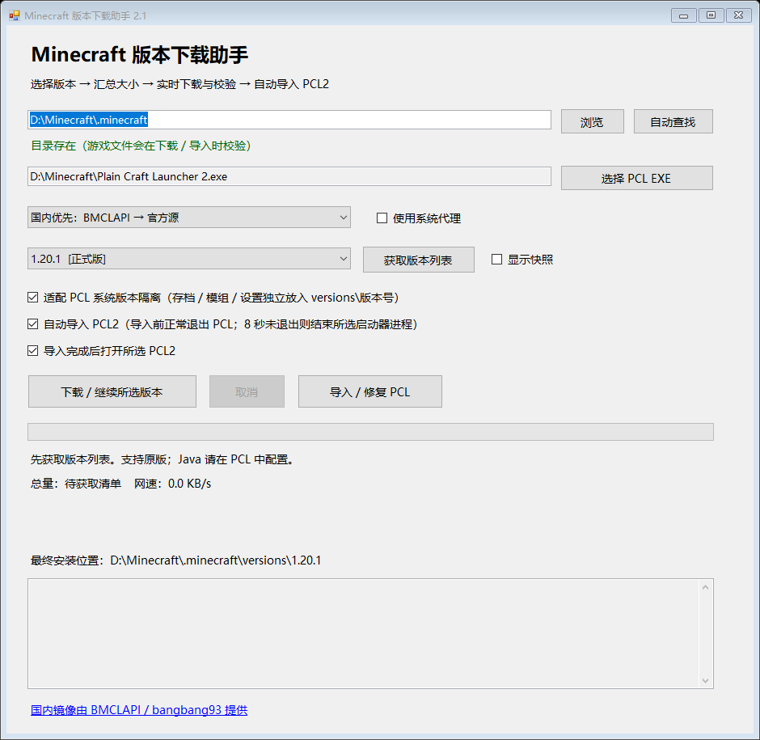
第 2 步 PCL 启动器程序
检查 EXE 路径，必要时点击“选择 PCL EXE”。
1
选择你实际使用的 PCL 程序文件
改过文件名也可以识别。首次使用尚无 PCL 配置文件夹时，工具会在正式导入时创建。
2 / 5
Notes:
界面来源：本项目 2.1 版本程序的实际 WinForms 渲染。局部截图用于定位按钮。源码与截图：https://github.com/PaytonJu/MinecraftDownloader 。本教程未运行下载或终止用户进程。

Slide 3
第 3 步 游戏版本
先获取列表，再从左侧下拉框选择版本。
2
1
① 点击“获取版本列表” ② 打开下拉框选择版本
需要快照时勾选“显示快照”。下载源默认国内优先，连接异常时可手动切换。
3 / 5
Notes:
界面来源：本项目 2.1 版本程序的实际 WinForms 渲染。局部截图用于定位按钮。源码与截图：https://github.com/PaytonJu/MinecraftDownloader 。本教程未运行下载或终止用户进程。

Slide 4
第 4 步 下载与自动导入
确认隔离和导入选项，再点击下载按钮。
1
2
使用版本隔离时，保留第一项勾选
保留自动导入和重新打开选项后，工具会在导入前处理所选 PCL 的退出，再备份和更新配置。
4 / 5
Notes:
界面来源：本项目 2.1 版本程序的实际 WinForms 渲染。局部截图用于定位按钮。源码与截图：https://github.com/PaytonJu/MinecraftDownloader 。本教程未运行下载或终止用户进程。

Slide 5
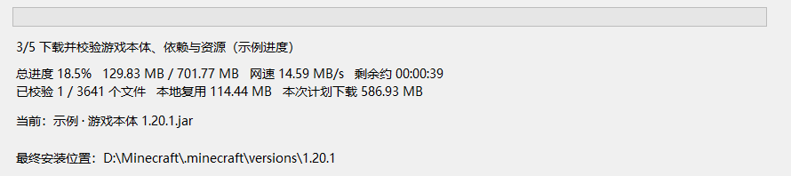
下载完成后的检查
确认安装位置，在 PCL 中选择新版本启动。
上图为进度示例，实际大小与速度以界面为准
100% 表示下载、校验和版本发布完成。PCL 导入结果另行提示。需要时可用“导入 / 修复 PCL”重试。
Java 需在 PCL 中配置。例如 1.20.1 需要 Java 17。
5 / 5
Notes:
界面来源：本项目 2.1 版本程序的实际 WinForms 渲染。局部截图用于定位按钮。源码与截图：https://github.com/PaytonJu/MinecraftDownloader 。本教程未运行下载或终止用户进程。

